Slide 1
Avokado Fiyat Analizi
DERS: Veri Analitiğinin Temelleri
Emine KOCABAY | 2025-04-06

Slide 2
Giriş
Bu sunumda, avokado fiyatlarının zaman içindeki değişimini ve farklı türlerin (konvansiyonel ve organik) fiyatlarını inceleyeceğiz.
Analiz, 2015-2017 yılları arasındaki verilerle yapılacaktır.

Slide 3
Veri Seti Yükleme ve Ön İşleme
Avokado fiyatlarıyla ilgili veri seti, türler, fiyatlar, mevsimler ve yılları içermektedir. Bu veriler üzerinde yapılan ön işleme adımları:
1. Verilerin yüklenmesi ve gözden geçirilmesi
2. Kolonların yeniden adlandırılması ve gereksiz kolonların çıkarılması
3. Veri tipi dönüşümleri

Slide 4
Fiyat Dağılımı (Türlere Göre)
Fiyatların türlere göre dağılımını gösteren grafik, konvansiyonel ve organik avokadolar arasında belirgin farklar olduğunu göstermektedir.

Slide 5
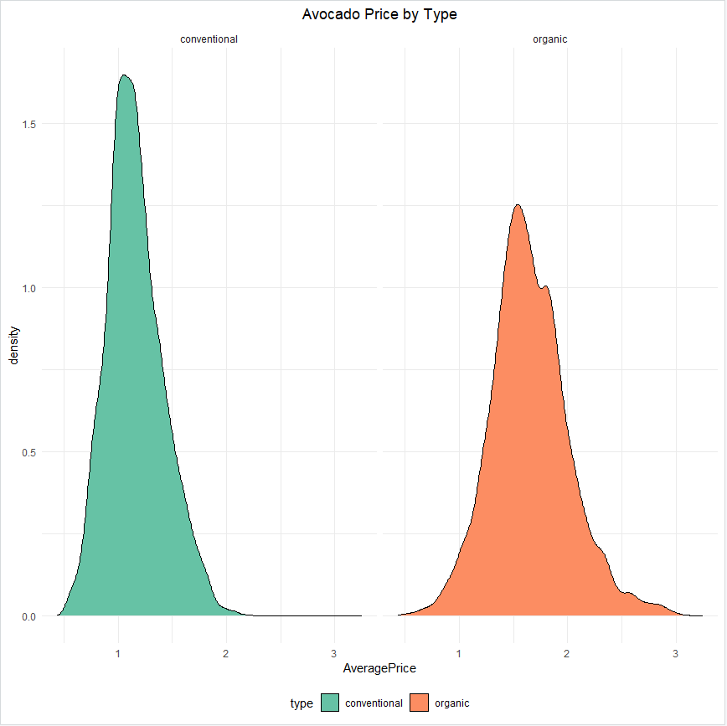
Fiyat Dağılımı (Türlere Göre)

Slide 6
Mevsimsel Fiyat Değişimi (Konvansiyonel Avokadolar)
2015-2017 yılları arasında konvansiyonel avokadoların mevsimsel fiyat değişimini gösteren grafik.

Slide 7
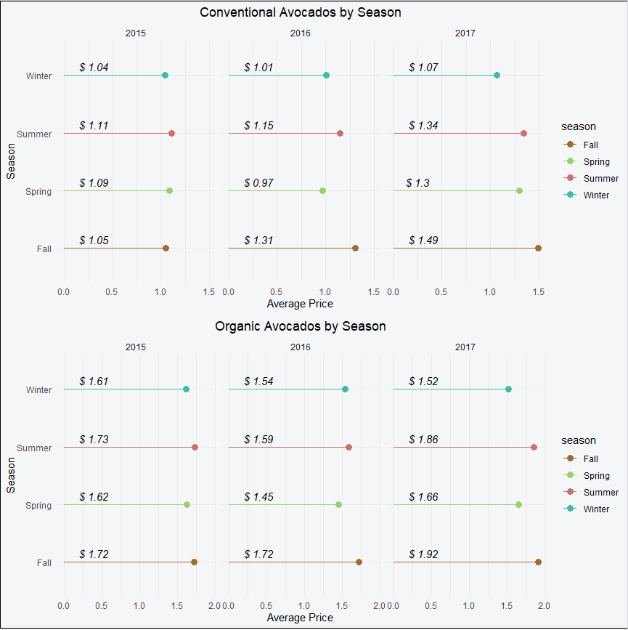
Mevsimsel Fiyat Değişimi (Konvansiyonel Avokadolar)

Slide 8
Mevsimsel Fiyat Değişimi (Organik Avokadolar)
2015-2017 yılları arasında organik avokadoların mevsimsel fiyat değişimini gösteren grafik.

Slide 9
Mevsimsel Fiyat Değişimi (Organik Avokadolar)

Slide 10
Konvansiyonel ve Organik Avokadoların Mevsimsel Fiyat Değişimleri
Konvansiyonel ve organik avokadoların mevsimsel fiyat değişimlerini karşılaştıran grafik.

Slide 11
Konvansiyonel ve Organik Avokadoların Mevsimsel Fiyat Değişimleri

Slide 12
Fiyat Dağılımı (Yıllara Göre)
Yıllara göre avokado fiyat dağılımını gösteren grafik.

Slide 13
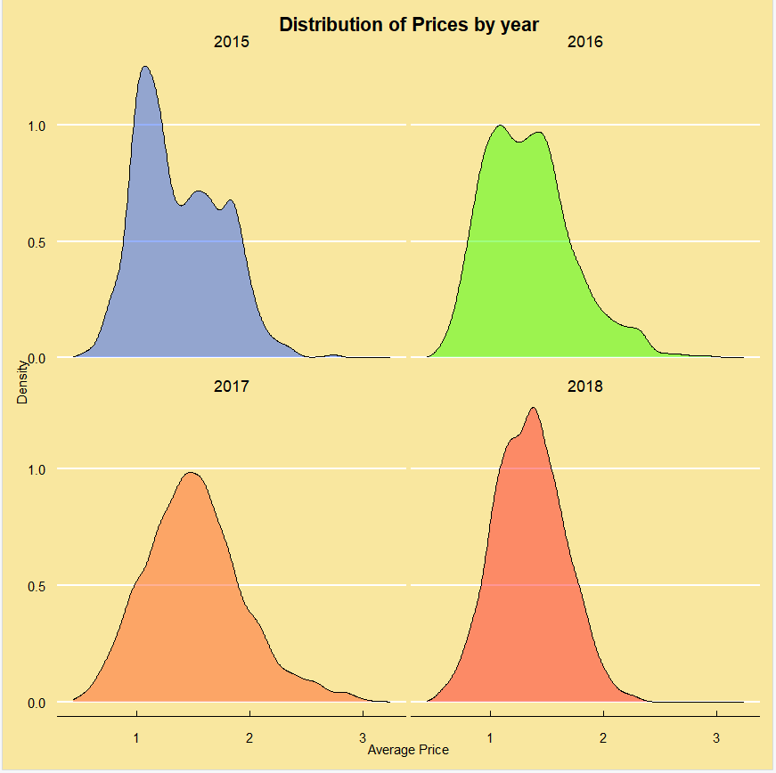
Fiyat Dağılımı (Yıllara Göre)

Slide 14
Sonuçlar ve Yorumlar
Avokado fiyatlarının genel değişimi, mevsimsel ve türsel farklar gözlemlenmiştir. Bu analiz, fiyatların yıl bazında nasıl değiştiği konusunda değerli bilgiler sunmaktadır.

